Slide 1

Trường Tiểu học Đa Phúc
Chào mừng thầy cô và các em học sinh
đến với tiết Tiếng Việt – Lớp 3A2
Giáo viên: Nguyễn Hồng Nhung

Slide 2
Bác sĩ Y-éc-xanh
Ngừng một chút, ông tiếp:
- Tuy nhiên, tôi với bà, chúng ta đang sống chung trong một ngôi nhà: Trái Đất. Trái Đất đích thực là ngôi nhà của chúng ta. Những đứa con trong nhà phải thương yêu và có bổn phận giúp đỡ lẫn nhau. Tôi không thể rời khỏi Nha Trang này để sống một nơi nào khác. Chỉ có ở đây, tâm hồn tôi mới được rộng mở, bình yên.

Slide 3
1. Sai không quá 5 lỗi
2. Chữ viết rõ ràng, sạch đẹp
Tiêu chí đánh giá
3. Trình bày đúng hình thức

Slide 4
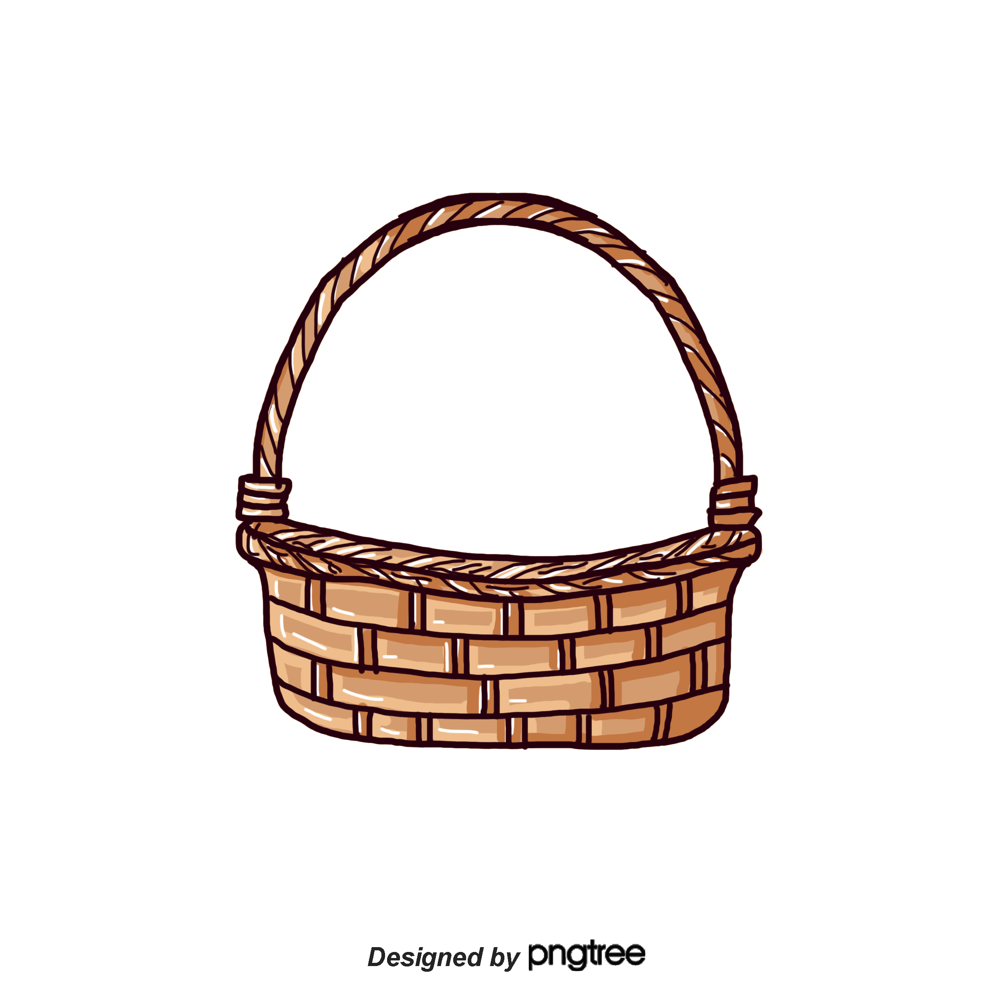
2. Tìm tên người nước ngoài viết đúng và chép vào vở.
Y-éc-Xanh
Ê-li-át
Cô-li-A
Oan-Đi-xni
An-đéc-xen
Si-skin
Tên viết đúng

Slide 5
3. Tìm tên riêng địa lí nước ngoài viết đúng và chép vào vở.
Ô-lim-pi-a
Pháp
Hy lạp
Hàn Quốc
Xơ-Un
Đan Mạch
Tên viết đúng

Slide 6
4. Nêu cách sửa những tên riêng viết sai ở bài tập 2 và 3.
Y-éc-Xanh
Y-éc-xanh
Cô-li-A
Cô-li-a
Hy lạp
Hy Lạp
Xơ-Un
Xơ-un

Slide 7

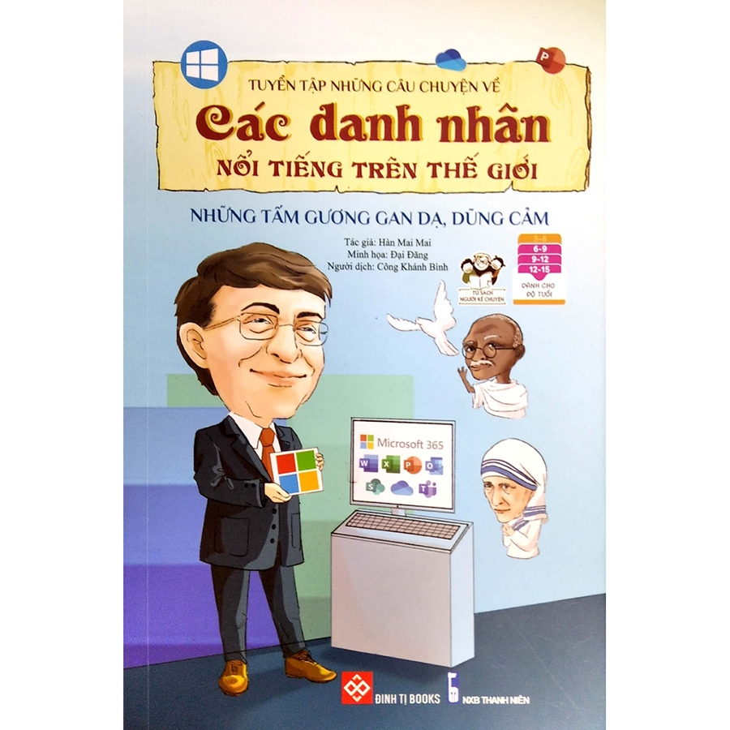
Về nhà:
Sưu tầm và đọc sách báo viết về người nổi tiếng trên thế giới.

